Slide 1

Thema: Stroke Prediction Vorhersagung von Schlaganfällen
Gruppe 4:
Franck Derrick Lekeufack Kateu Fonga
Laura Schönherr
Marty Stemme

Slide 2
Inhaltsverzeichnis
1. Library
Datenset hochladen & Daten Reinigung
2. Anwendung des Kmeans Verfahren
Beste Attribute finden
Itertools
Daten normieren
Inertia normieren und berechnen
Ellenbogenkurven plotten
Unnötige Werte eliminieren
Cluster und Clusterzentren finden
Daten den Clustern zurodnen
3. Predictive Ermitteln
4. Konfusionsmatrix ermitteln
5. Precision ermitteln
6. Accuracy berechnen
7. Andere Verteilung

Slide 3
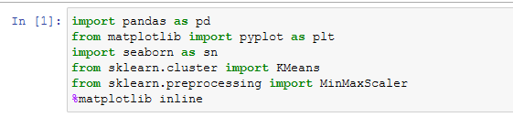
1. Library
Erste Überlegung: Welche Bibliotheken sind für das Projekt nötig?

Slide 4
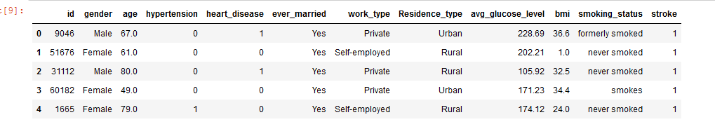
Datenset hochladen und Data Reinigung
Mit Pandas wurde das Dataset hochgeladen
Output

Slide 5
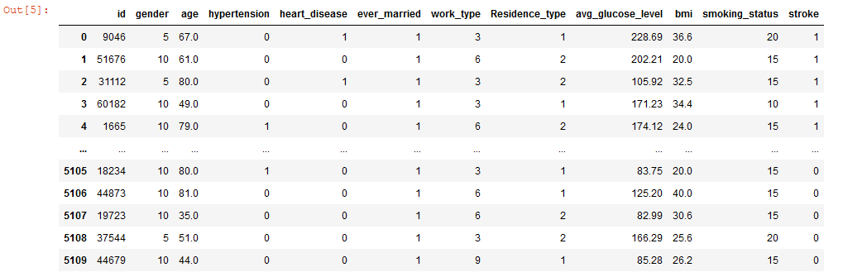
Datenset hochladen und Data Reinigung
Für die Data Reinigung wurde Excel, mit von uns definierten Werten, benutzt. Dies funktioniert mit der Funktion (Find and Replace STR+H)

Slide 6
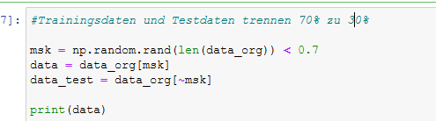
Trennen der Daten
Eine Verteilung von 70% für Train Daten und 30% für den Test

Slide 7
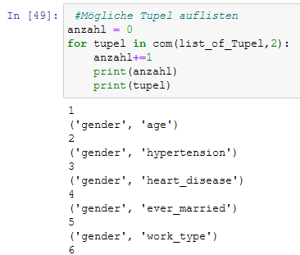
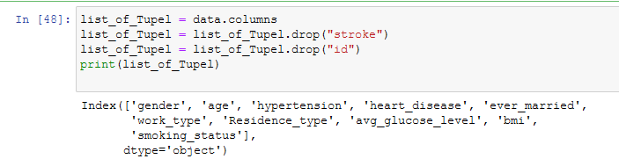
2. Anwendung des Kmeans-Verfahrens
1- Besten Attribute finden
A- Mit der Itertools Bibliothek werden in zweier- und dann fünfer Kombinationen die Attribute dargestellt.

Slide 8
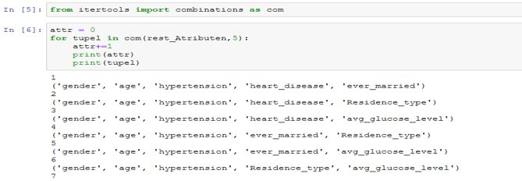
2. Anwendung des Kmeans-Verfahrens
1- Beste Attribute finden

Slide 9
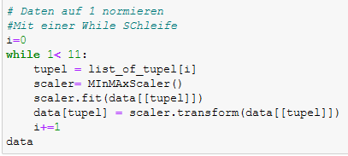
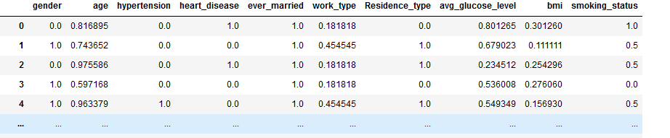
2. Anwendung des Kmeans-Verfahrens
1- Besten Attributen finden
B- Alle Daten werden auf 1 normiert

Slide 10
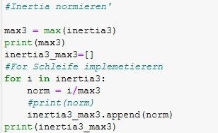
2. Anwendung des Kmeans-Verfahrens
C- Inertia berechnen und normieren

Slide 11
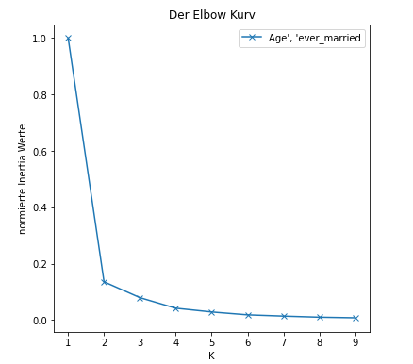
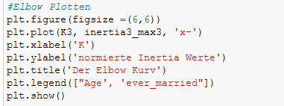
2. Anwendung des Kmeans-Verfahrens
D- Ellenbogen Kurven plotten

Slide 12
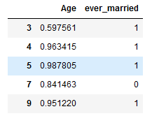
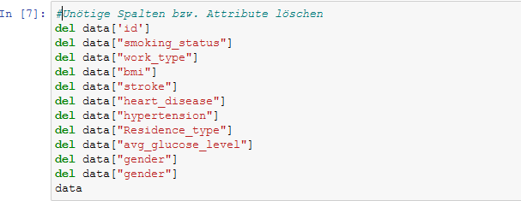
2. Anwendung des Kmeans-Verfahrens
2- Unnötige Attribute aus der Datenbank löschen

Slide 13
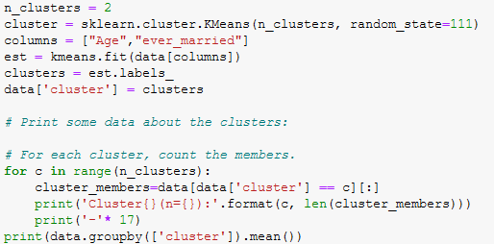
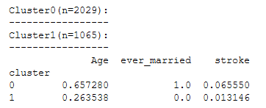
2. Anwendung des Kmeans-Verfahrens
3-Cluster finden

Slide 14


2. Anwendung des Kmeans-Verfahrens
4- Cluster zentren finden

Slide 15
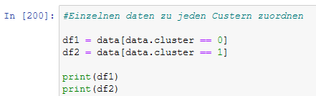
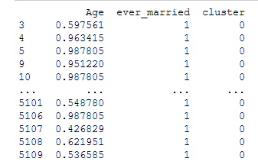
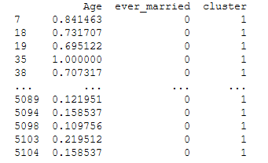
2. Anwendung des Kmeans-Verfahrens
5- Daten den Clustern zuordnen

Slide 16
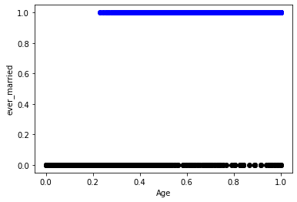
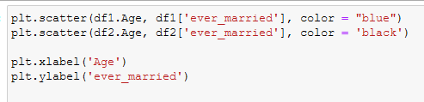
2. Anwendung des Kmeans-Verfahrens
Cluster plotten

Slide 17
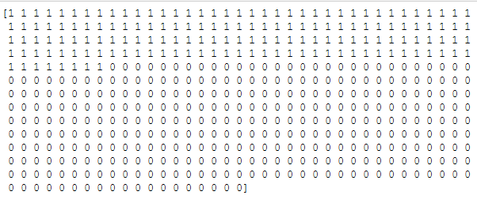

3. Predictive Ermitteln
1- Train-Predictive

Slide 18

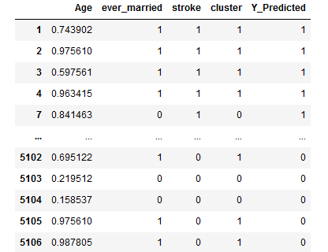





3. Predictive Ermitteln
2. Train Predictive und Actual Stroke stimmen überein
Stroke stimmen überein.

Slide 19
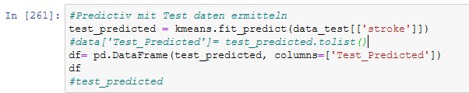
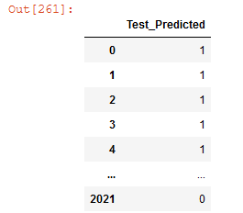
3. Predictive Ermitteln
3- Test Predictive ermitteln und diese in einem neuen DataFrame hinzufügen.

Slide 20
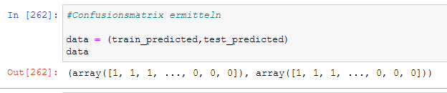
4. Konfusionsmatrix ermitteln
Train und Test Predicted in einem neuen DataFrame

Slide 21
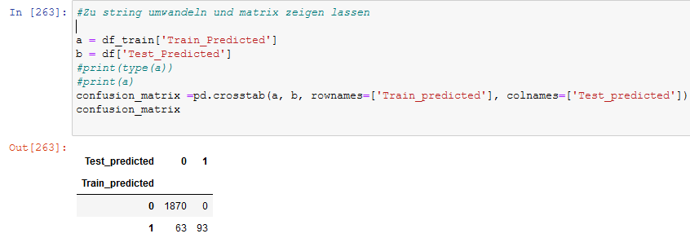
4. Konfusionsmatrix ermitteln
Die Falsepositive sind gleich 0 da in unserem Datasatz die ersten 250 Personen einen Schlaganfall haben, deswegen lässt es sich schwer gleich unterteilen.

Slide 22

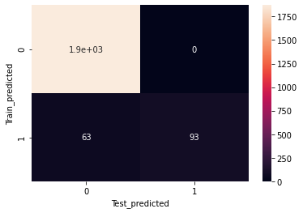
4. Konfusionsmatrix ermitteln
Matrix plotten

Slide 23
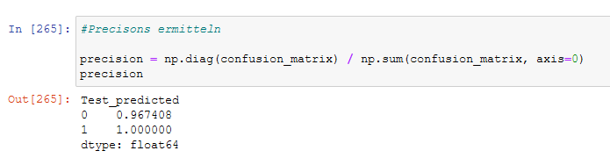

5. Precision ermitteln
Die Richtige Precision unseres Modell ist 98,37 = 98,4%

Slide 24
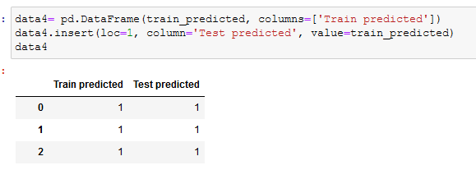

6. Accuracy berechen

Slide 25
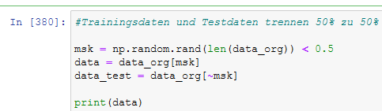
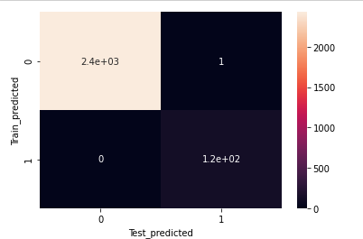

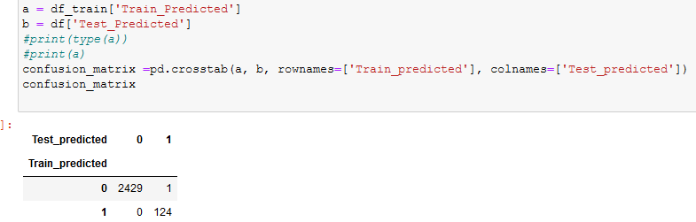
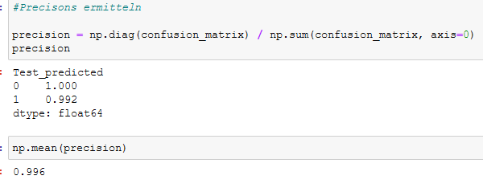
7. Andere Verteilung
Eine 50% zu 50% Verteilung ergibt eine Matrix, Precision = 99,6% und Accuracy von 100%

Slide 26
Viel Dank für Ihre Aufmerksamkeit !!!
Gibt es noch offene Fragen??

